Slide 2

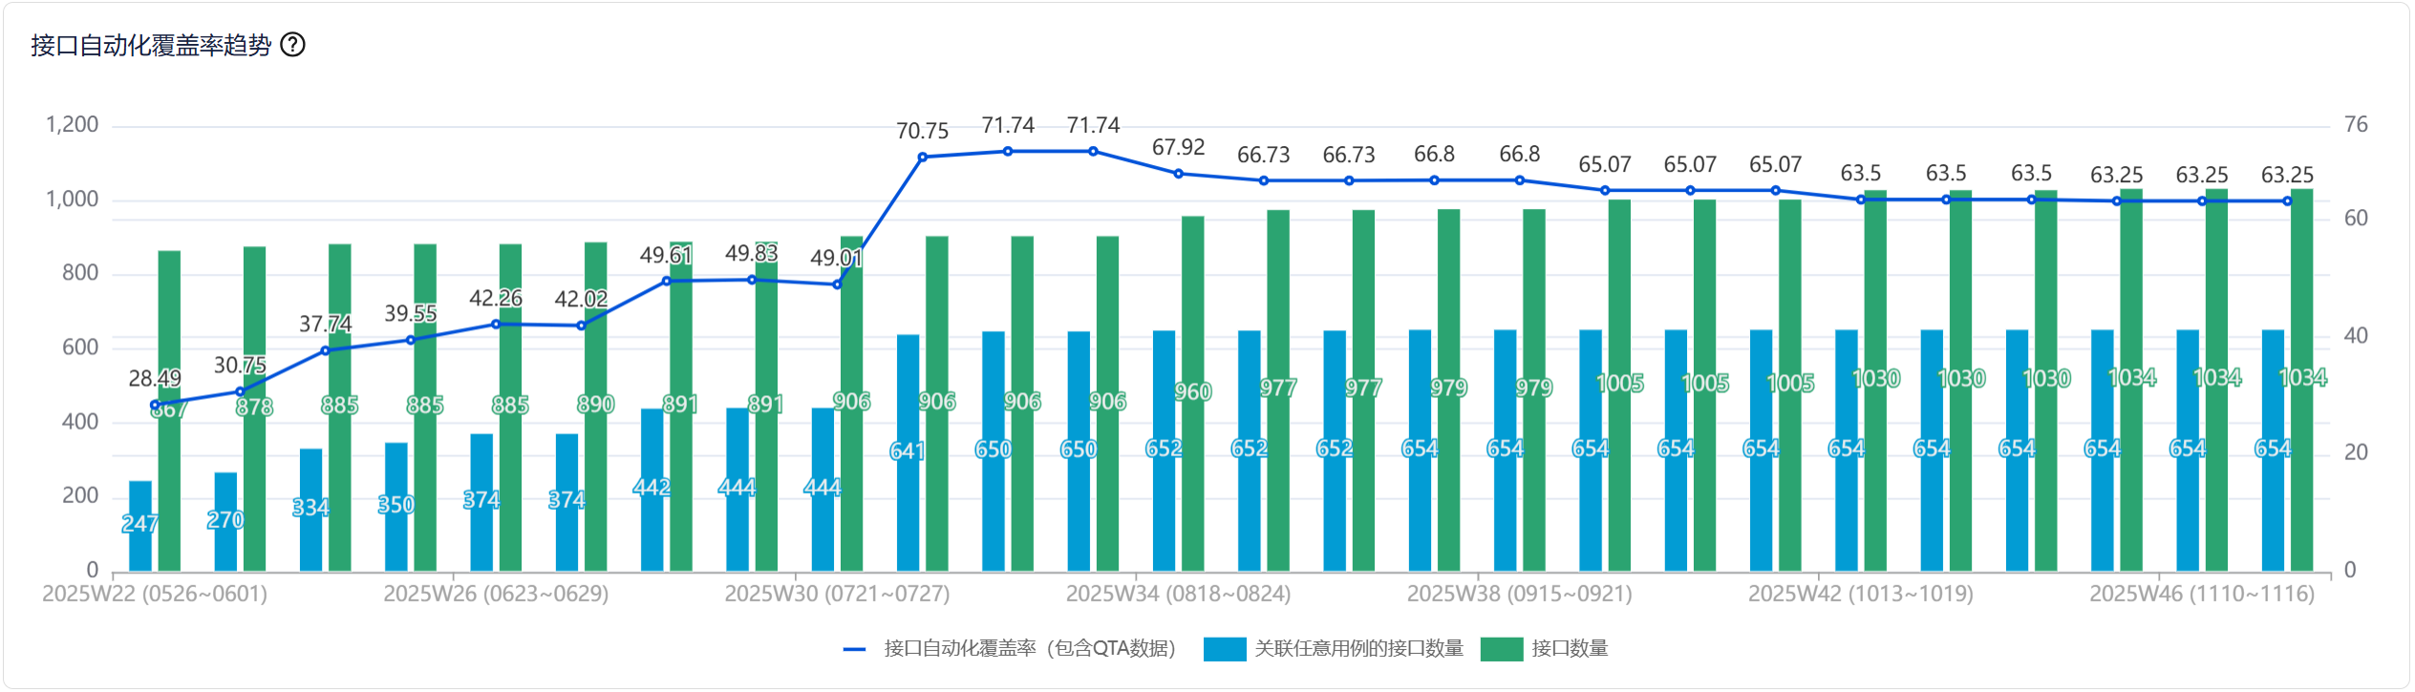
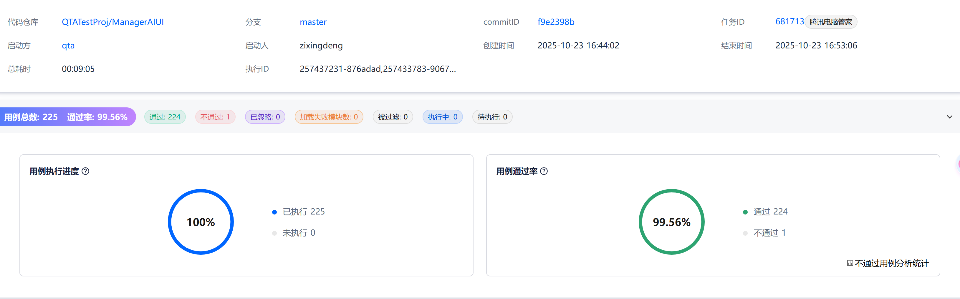
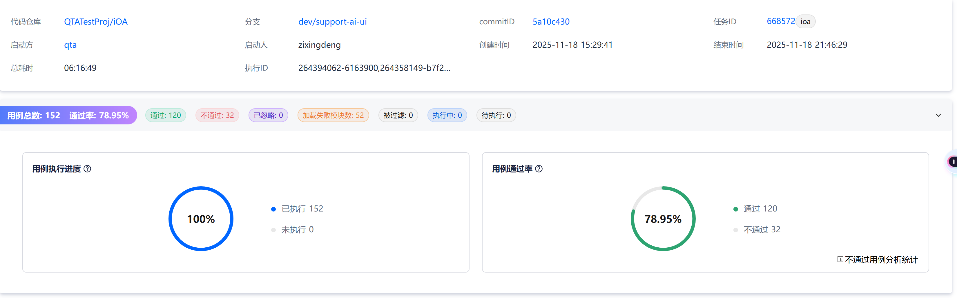
自动化测试进展汇报
一、【iOA】发布版本回归测试用例自动化进展
私有化win端回归测试自动化进展：81%，532/659，自动化连跑通过率94%
二、【电脑管家】发布版本回归测试用例自动化进展
电管win端回归测试自动化进展：65%，282/430，自动化连跑通过率90%
存在的问题：
模型幻觉、坐标定位不准确，导致首次执行通过率低于90%；
解决方案：不准确的场景替换为闭源模型
Notes:
智研接口覆盖看板：https://zhiyan.woa.com/plugin_ifbook/8691/overview/#/ifbook/overview
版本回归测试用例智研地址：https://zhiyan.woa.com/testx/8691/cases/#/testx/ioa_backend/case/repos/36477/vers/45382/folders/47487089/in-page

Slide 3
专项测试进展汇报
一、【iOA】DLP测试专项
进展描述：win进度44.6%（54/121）mac进度46.2%（50/108）
发现问题：发现102问题，解决率38.2%(39/102）
已知问题占比xx
背景：iOA DLP模块内部软件覆盖度低（14%），内部已知问题较多
目标：内部软件覆盖度达到100%，已知问题拆解做技术或产品补齐
已知问题分类 | 典型已知问题
技术原理上无法支持 | DLP对外发后转发的文件无法审计与拦截
设计如此，暂不修复 | 同款网页版软件有多个网址情况下，其中未运营到的网页版软件网址可能导致已运营到的网址无法拦截
客观因素导致无法修复 | 后台进程读取剪贴板/文件可能误触发拦截
待排期修复 | 文件大小超过5M的文件只审计前5M，之后的内容会放行

Slide 4
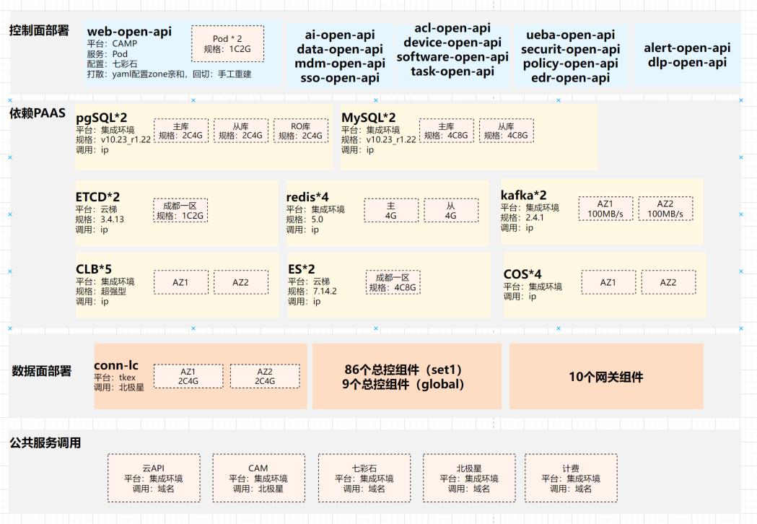
专项测试进展汇报
二、【iOA】沙箱高可用专项
沙箱环境拓扑：模拟现网环境，跨AZ部署
当前进展：服务部署进度84%，整体进度45%
遇到问题：沙箱环境演练频繁，部署容易遇到卡点，进度缓慢
解决方案：周三-周五避开演练时间部署
背景：测试环境不具备高可用演练条件，高可用场景测试缺失，产品高可用风险高
目标：搭建沙箱高可用测试环境，定期执行高可用演练，发现和解决核心高可用问题
③高可用日常演练和质量门禁建设
②高可用场景演练
①沙箱环境搭建
12.1
12.30
1.30
2.30
当前位置
PAAS资源IAAS资源
环境模板配置
七彩石配置更新
流水线改造
服务部署
计费回调
租户开箱
基本功能测试
拨测任务调试
沙箱监控部署配置
Notes:
绿色表示已完成，蓝色表示待完成

